Slide 1






موقع امتحانات
Final
team : M²A³
company: ACICT

Slide 2



اولا
المشاكل التي يقوم بحلها الموقع
صعوبة إنشاء الامتحانات
إعداد الامتحانات يدويًا يستغرق وقتًا كبيرًا، ويحتاج إلى تنسيق وتنظيم الأسئلة بشكل جيد. الموقع يسهّل عملية إنشاء الامتحانات باستخدام واجهة بسيطة لإنشاء الأسئلة وإضافة الخيارات المتعددة والنصوص.
التصحيح اليدوي المجهد
تصحيح الامتحانات يدويًا، خصوصًا عندما يتعلق الأمر بعدد كبير من الطلاب، قد يؤدي إلى أخطاء ويستهلك وقتًا وجهدًا كبيرين. الموقع يوفر التصحيح التلقائي للأسئلة متعددة الخيارات، مما يقلل من الوقت اللازم لتصحيح الامتحان ويضمن دقة النتائج.
إدارة الدرجات بشكل فعال
متابعة درجات الطلاب وتجميعها في نظام يدوي قد يكون معقدًا وعرضة للأخطاء. الموقع يُسهل على المدرسين إدارة الدرجات بشكل آلي وفوري بعد الانتهاء من الامتحان.
التواصل مع الطلاب
التواصل التقليدي مع الطلاب حول نتائج الامتحانات قد يكون بطيئًا وغير فعّال. الموقع يتيح للطلاب الاطلاع على نتائجهم بشكل مباشر فور تصحيح الامتحان، مما يسهل عملية المتابعة والتفاعل.

Slide 3





الخصائص الرئيسية للموقع
إنشاء امتحانات بسهولة:
التصحيح التلقائي
إنشاء أسئلة متعددة الخيارات والأسئلة النصية.
النظام يقوم بتصحيح الأسئلة متعددة الخيارات تلقائيًا.
إدارة الطلاب
التقارير
إضافة/إزالة الطلاب ومتابعة تقدمهم.
تصدير نتائج الامتحانات وتحليل أداء الطلاب.

Slide 4
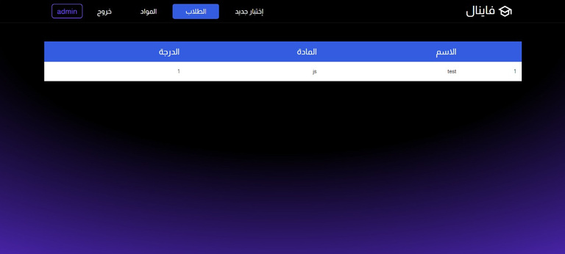
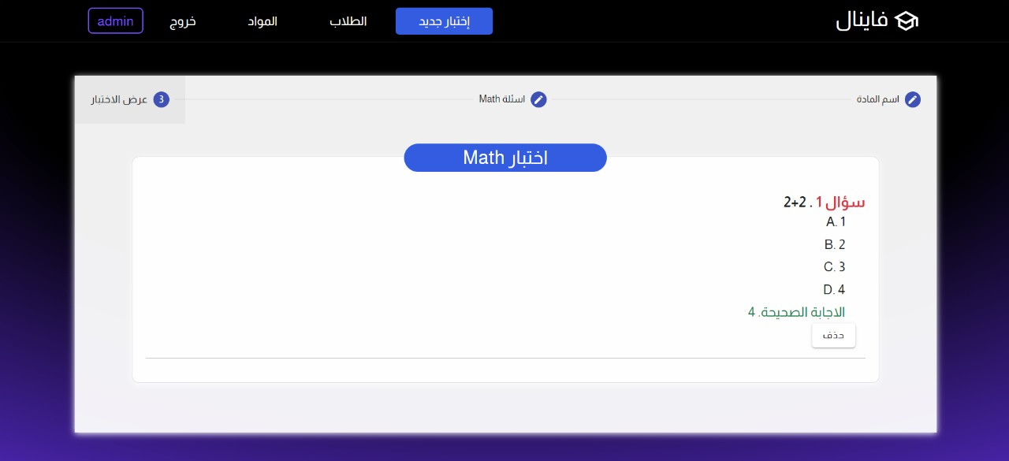
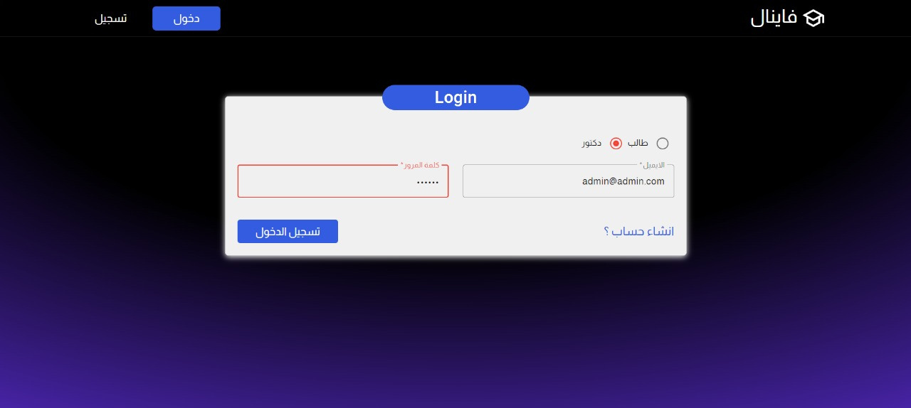
Our Project

Slide 5
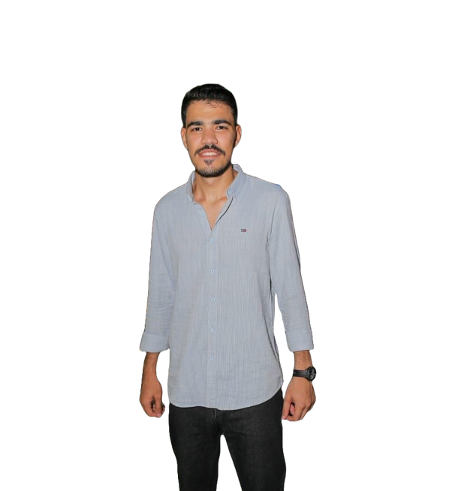



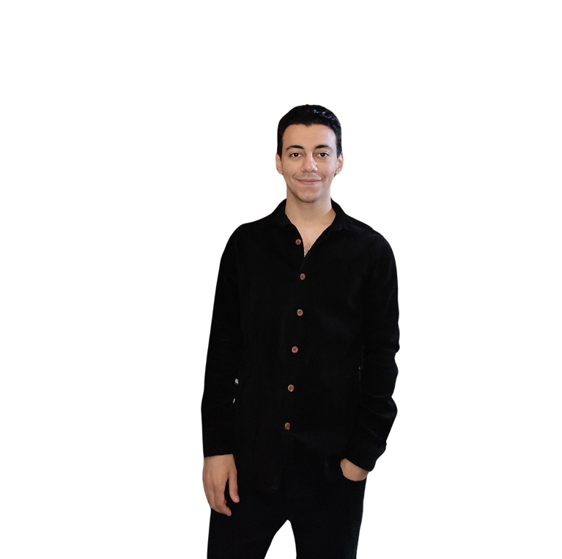
OUR TEAM
Meet our amazing team
Abdelrahman Atef
Moaz Mohamed
Abdelrahman Hany
FRONT-END DEVELOPER
FRONT-END DEVELOPER
FRONT-END DEVELOPER
Third-Year Student at Faculty of Petroleum and mining engineering,Suez University
Abdallatif Abdullah
Third-Year Student at Zagazig University - Faculty of Science, Computer Science Department
Mostafa Helal
Third-Year Student at Zagazig University - Faculty of Science, Computer Science Department
FRONT-END DEVELOPER
FRONT-END DEVELOPER
Graduate of the Faculty of Education,class 2024, Zagazig University
Graduate of the Faculty of Arts, Geography Department,class 2024, Zagazig University

Slide 6
Thank You

